Slide 1
PROJEKT BUDŻETU
MIASTA KĘDZIERZYN-KOŹLE NA ROK 2024
www.kedzierzynkozle.pl

Slide 2
PROJEKT BUDŻETU MIASTA KĘDZIERZYN-KOŹLE NA ROK 2024
DOCHODY I PRZYCHODY
447,90 mln zł
DOCHODY
BIEŻĄCE
313,62 mln zł
DOCHODY
MAJĄTKOWE
72,65 mln zł
PRZYCHODY
61,63 mln zł
www.kedzierzynkozle.pl
2/16

Slide 3
PROJEKT BUDŻETU MIASTA KĘDZIERZYN-KOŹLE NA ROK 2024
DOCHODY BIEŻĄCE 313,62 mln zł
Dochody własne 232,71 mln zł
dochody własne wpływy z podatków i opłat - 201,81 mln zł
pozostałe dochody - 30,90 mln zł
Dotacje 26,34 zł
rodzina (m.in. świadczenia rodzinne) - 16,47 mln zł
pomoc społeczna - 5,55 mln zł
pozostałe dotacje - 4,32 mln zł
Subwencje 54,57 mln zł
oświata - 54,14 mln zł
www.kedzierzynkozle.pl
3/16

Slide 4
PROJEKT BUDŻETU MIASTA KĘDZIERZYN-KOŹLE NA ROK 2024
DOCHODY MAJĄTKOWE 72,65 mln zł
dotacje i środki na inwestycje - 58,98 mln zł
wpływy ze sprzedaży majątku -13,51 mln zł
wpływy z tytułu przekształcenia prawa użytkowania wieczystego w prawo własności - 0,16 mln zł
www.kedzierzynkozle.pl
4/16

Slide 5
PROJEKT BUDŻETU MIASTA KĘDZIERZYN-KOŹLE NA ROK 2024
WYDATKI + ROZCHODY 447,90 mln zł
Wydatki bieżące 318,10 mln zł
Wydatki majątkowe 117,41 mln zł
Rozchody 12,39 mln zł
www.kedzierzynkozle.pl
5/16
Notes:
5

Slide 6
PROJEKT BUDŻETU MIASTA KĘDZIERZYN-KOŹLE NA ROK 2024
WYDATKI BIEŻĄCE 318,10 mln zł
oświata (m.in. wynagrodzenia nauczycieli, utrzymanie szkół
i przedszkoli) - 126,56 mln zł
rodzina (m.in. świadczenia, utrzymanie żłobków) - 27,48 mln zł
pomoc społeczna (m.in. zasiłki MOPS, Promyczek) - 30,44 mln zł
remonty dróg - 3,52 mln zł
ochrona zdrowia (m.in. badania profilaktyczne) - 2,30 mln zł
dotacje dla gminnych jednostek kultury (MOK, MBP, muzeum) - 8,86 mln zł
wydatki MOSiR – 18,00 mln zł
inne - 100,94 mln zł
www.kedzierzynkozle.pl
6/16
Notes:
6

Slide 7
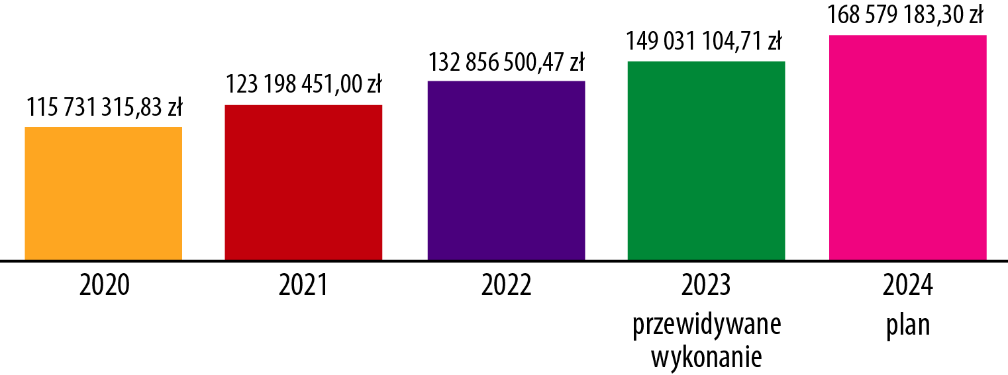
PROJEKT BUDŻETU MIASTA KĘDZIERZYN-KOŹLE NA ROK 2024
13,12%
WYNAGRODZENIA
12,43%
WYDATKI NA OŚWIATĘ
www.kedzierzynkozle.pl
7/16
Notes:
7

Slide 8
PROJEKT BUDŻETU MIASTA KĘDZIERZYN-KOŹLE NA ROK 2024
9,18%
ENERGIA
7,88%
OCZYSZCZANIE MIASTA
www.kedzierzynkozle.pl
8/16
Notes:
8

Slide 9
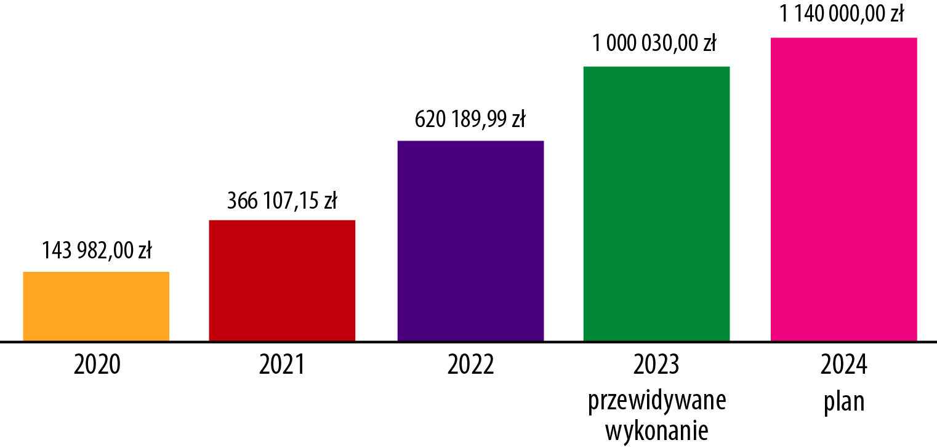
PROJEKT BUDŻETU MIASTA KĘDZIERZYN-KOŹLE NA ROK 2024
14%
ZIMOWE UTRZYMANIE DRÓG
UTRZYMANIE DRZEW
I KRZEWÓW W PASACH
www.kedzierzynkozle.pl
9/16
Notes:
9

Slide 10
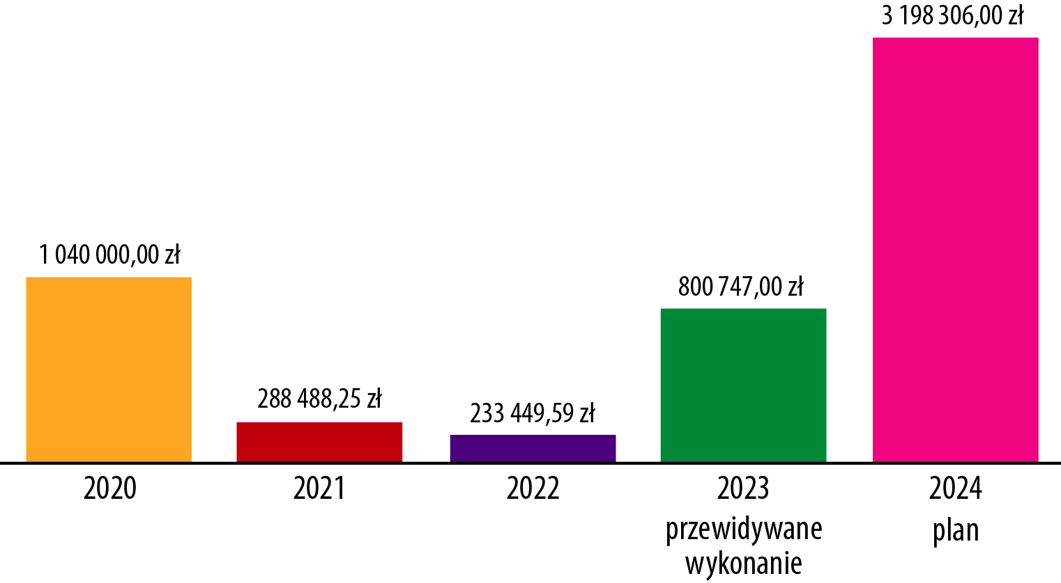
PROJEKT BUDŻETU MIASTA KĘDZIERZYN-KOŹLE NA ROK 2024
299,42%
WYPŁATA ODSZKODOWAŃ
ZA PRZEJĘTE GRUNTA
www.kedzierzynkozle.pl
10/16
Notes:
10

Slide 11
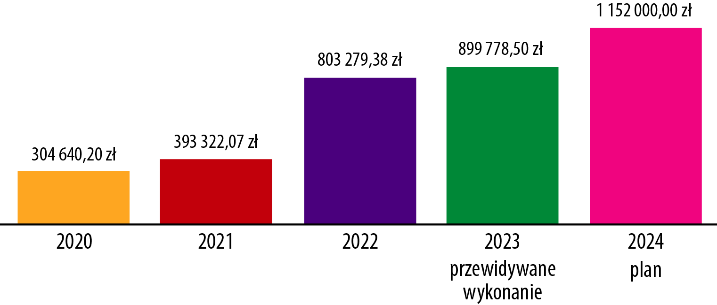
PROJEKT BUDŻETU MIASTA KĘDZIERZYN-KOŹLE NA ROK 2024
28,03%
OBSŁUGA RATOWNIKÓW
MOSIR
24,13%
OCHRONA OBIEKTÓW
MOSIR
www.kedzierzynkozle.pl
11/16
Notes:
11

Slide 12
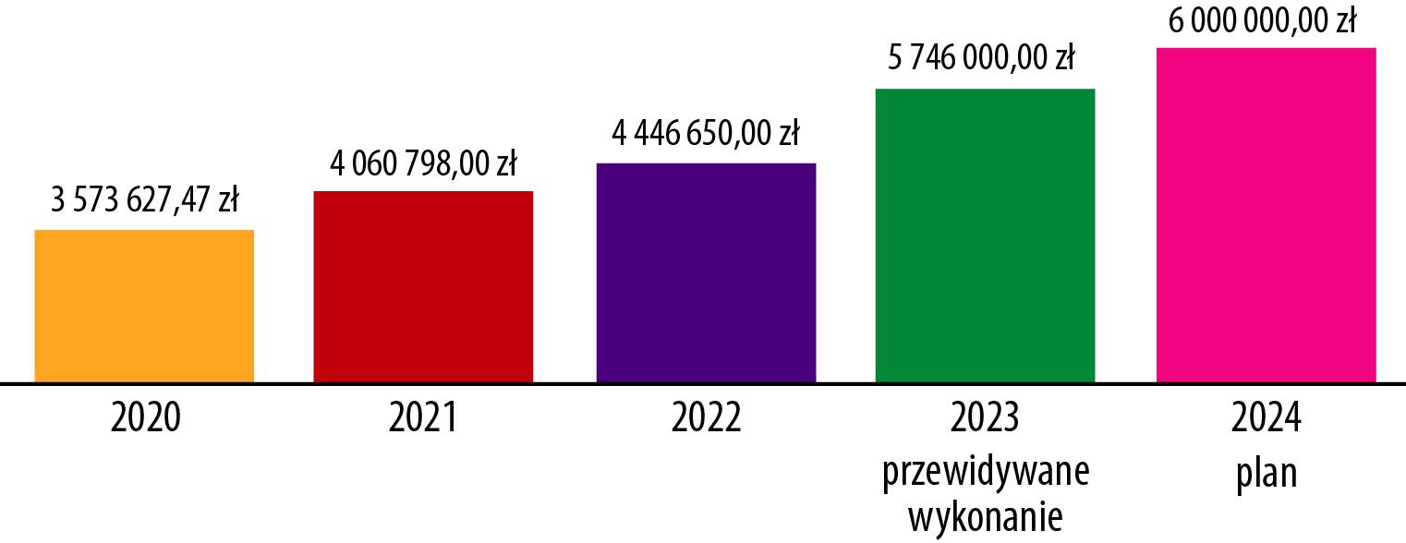
PROJEKT BUDŻETU MIASTA KĘDZIERZYN-KOŹLE NA ROK 2024
1,27%
KOSZTY POSIŁKÓW (OBIADÓW)
DLA PODOPIECZNYCH MOPS
4,42%
UTRZYMANIE MIESZKAŃCÓW
W DOMACH POMOCY
SPOŁECZNEJ
www.kedzierzynkozle.pl
12/16
Notes:
12

Slide 13
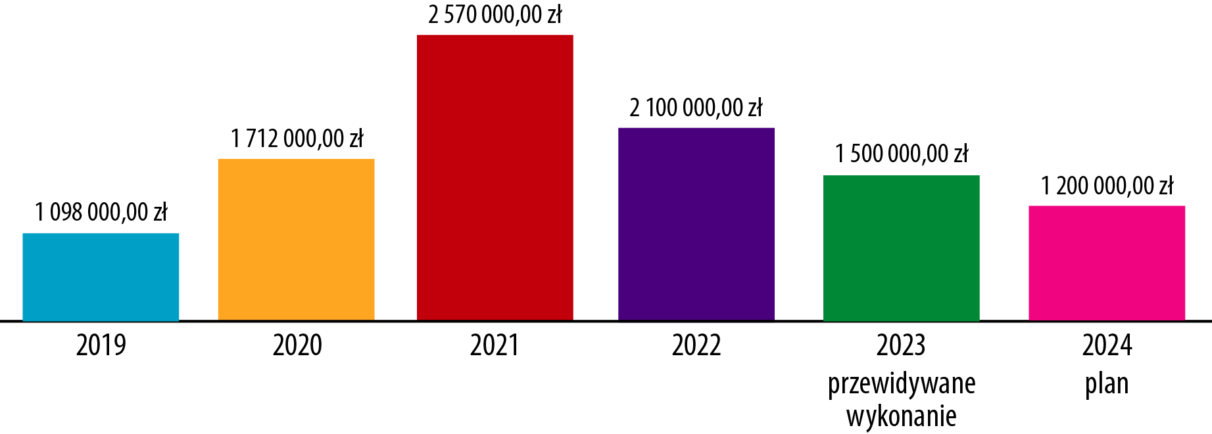
PROJEKT BUDŻETU MIASTA KĘDZIERZYN-KOŹLE NA ROK 2024
OGRANICZENIE NISKIEJ EMISJI
(WYMIANA PIECÓW)
www.kedzierzynkozle.pl
13/16
Notes:
13

Slide 14
PROJEKT BUDŻETU MIASTA KĘDZIERZYN-KOŹLE NA ROK 2024
WYDATKI MAJĄTKOWE 117,41 mln zł
Inwestycje drogowe 73,29 mln zł
PT i budowa łącznika obwodnicy północnej – 55,00 mln zł
PT i przebudowa ul. Nektarowej – 3,1 mln zł
PT i przebudowa ul. Kościelnej i Zaścianek - 3,3 mln zł
PT i przebudowa ul. Grabskiego – 3,2 mln zł
Remont ul. Sienkiewicza - 2,3 mln zł
www.kedzierzynkozle.pl
14/16
Notes:
14

Slide 15
PROJEKT BUDŻETU MIASTA KĘDZIERZYN-KOŹLE NA ROK 2024
Dugnad w Kędzierzynie-Koźlu – adaptacja budynku przy PSP nr 6 - 26,56 mln zł
Rozbudowa strażnicy OSP Cisowa - 1,05 mln zł
Rozbudowa monitoringu miasta - 1,20 mln zł
Wymiana i unifikacja oświetlenia - 6,33 mln zł
www.kedzierzynkozle.pl
15/16
Notes:
15

Slide 16
Dziękuję za uwagę.
www.kedzierzynkozle.pl
16/16

